Slide 1


Slide 2
План: ○ вступ ○ створення статті у Вікіпедії: • реєстрація • редагування • основна wiki-розмітка • шаблони • категорії • джерела

Slide 3
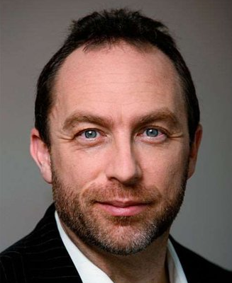
«Уявіть собі світ, де кожен має вільний доступ до всіх накопичених людством знань. Ось чого ми прагнемо!» Джиммі Вейлз, засновник Вікіпедії

Slide 4
Вікіпедія — це найбільша та найпопулярніша енциклопедія в світі.
47 мільйонів статей
298 мов світу
50 мільйонів унікальних користувачів щодня

Slide 5
Хто наповнює Вікіпедію?
Спільнота волонтерів-дописувачів Вікіпедії.

Slide 6
Що потрібно, щоб стати дописувачем Вікіпедії? Чи справді кожен може стати її автором?
Будь-хто може створювати Вікіпедію.

Slide 7
Хто перевіряє статті у Вікіпедії?
Спільнота волонтерів-дописувачів

Slide 8
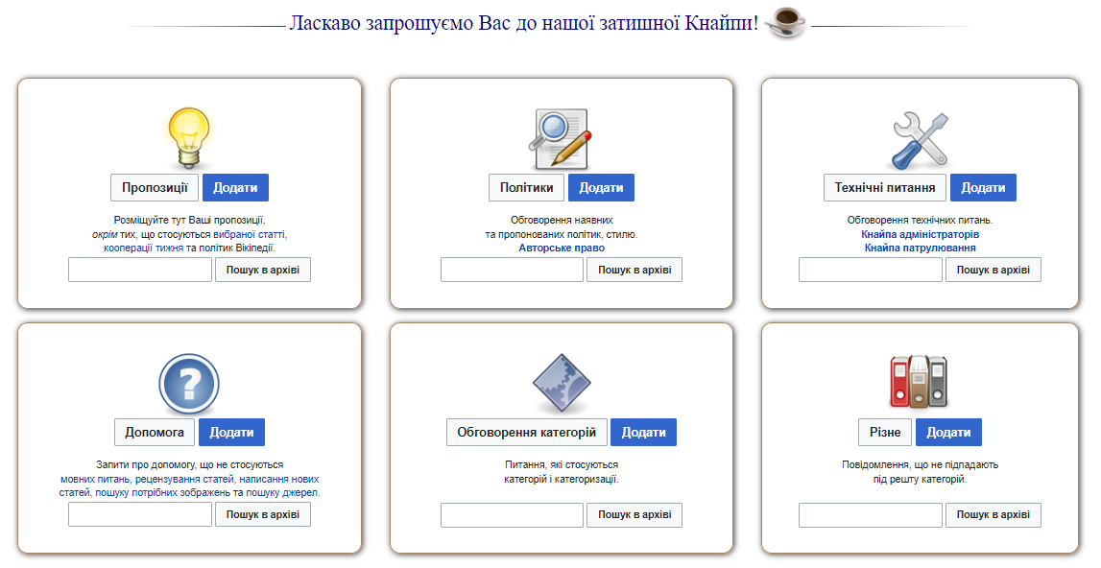

Slide 9
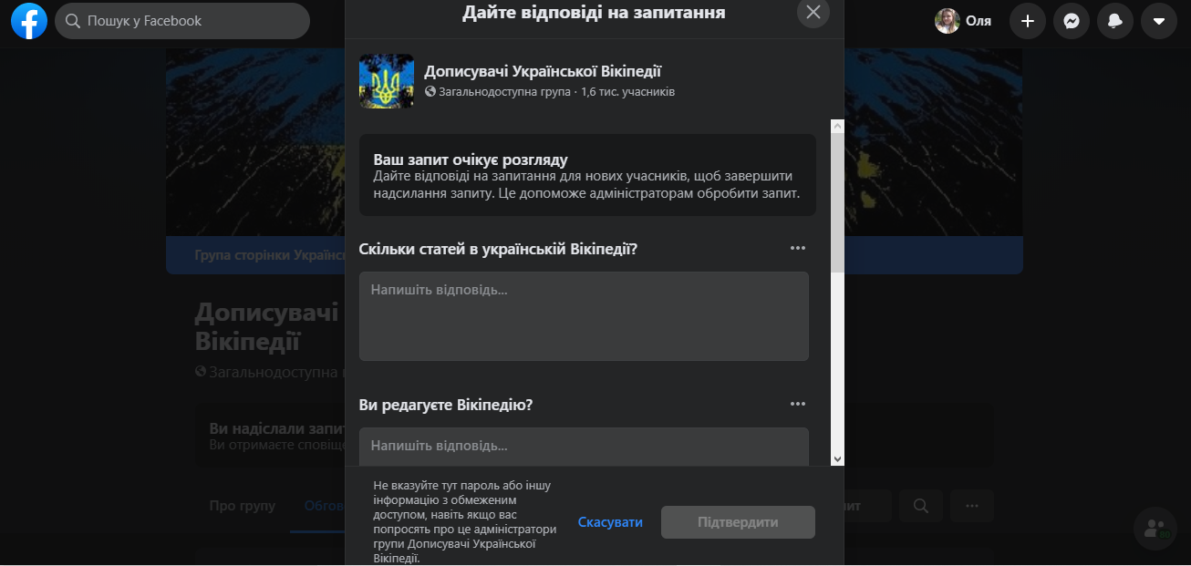
Фейсбук-група дописувачів Української Вікіпедії

Slide 10
Чи можу я написати статтю у Вікіпедії про себе?
Небажано це робити, але теоретично можете, якщо ви достатньо відомі для цього і дотримаєтеся всіх правил Вікіпедії.

Slide 11
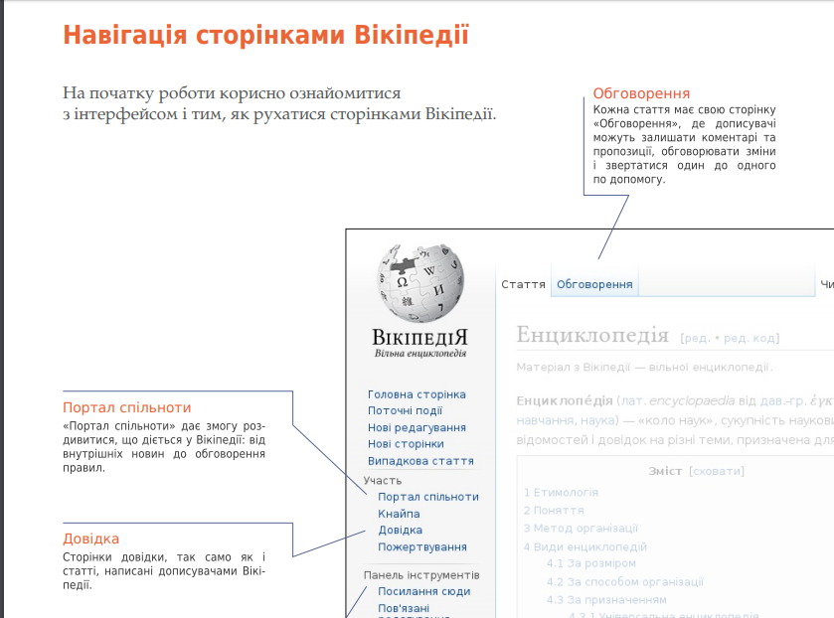

Slide 12
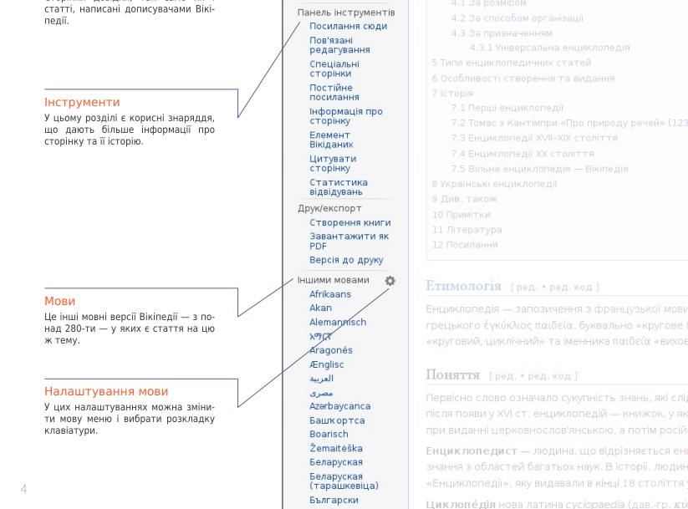

Slide 13
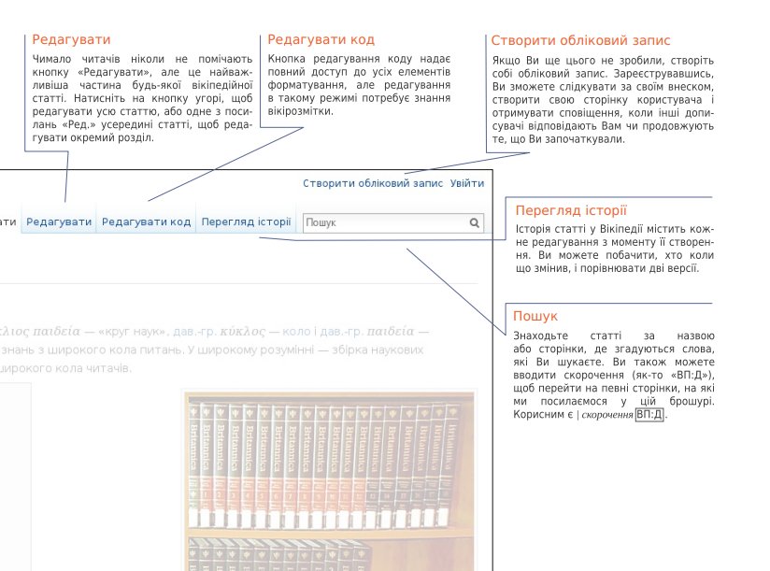

Slide 14
Як створити статтю у Вікіпедії?

Slide 15
Правила Вікіпедії: 1. Тема відповідає критеріям значимості. 2. Стаття повинна посилатися на авторитетні джерела інформації. 3. Текст статті в енциклопедичному стилі. 4. Текст статті нейтральний 5. Дотримування авторських прав.

Slide 16

Створення нової статті 1. Переконайтеся, що такої статті ще немає 2. Подумайте, чи справді варто створювати окрему статтю? 3. Виберіть для статті правильну 4. Уперед! 5. Правильно почніть статтю 6. Правильно оформіть статтю 7. Останні мазки

Slide 17
Створення облікового запису

Slide 18
Крок 1. За допомогою форми пошуку на сайті переконайтеся, що статті, яку плануєте написати, ще нема. Якщо вона існує, то вас автоматично перекине на її сторінку. Якщо ж ні – Wikipedia запропонує створити статтю з тією назвою, яку ви вбивали у пошук.

Slide 19
Крок 2. Перейшовши за червоним гіперпосиланням, ви потрапите на поки не існуючу сторінку статті. Точніше, на форму для її створення, в яку і слід вписувати текст.

Slide 20
Крок 3. Тепер можна братися за написання самої статті. Спочатку працюємо ніби у звичайному текстовому редакторі, не надто звертаючи увагу на мільйон різних кнопок, знаків і систем розмітки на панелі. Вписуємо основну інформацію, структуруємо її, розбиваємо на логічні частини. Кожну статтю у Вікіпедії слід починати з визначення поняття, явища, особи, про які пишете. Подальшу логіку викладу обирайте на власний розсуд.

Slide 21
Крок 4. Беремося за форматування тексту: виділяємо жирним або курсивом потрібні слова чи речення, робимо марковані чи нумеровані списки, розбиваємо текст на розділи і підрозділи. Для цього слід використовувати систему вікі-розмітки, яка є таким собі спрощеним варіантом html-розмітки для сайтів. Її можна вносити як вручну, так і використовуючи кнопки форматування, які є зверху та знизу на панелі редагування. Там же можна знайти підказки щодо оформлення статей.

Slide 22
Крок 5. Тепер вікіфікуємо статтю, іншими словами − оформимо її відповідно до правил Wikipedia. До обов’язкового мінімуму вікіфікації належать: проставлення внутрішніх посилань, категорій, створення списку приміток.

Slide 23
Крок 6. Тепер тиснемо кнопку «Попередній перегляд» і дивимося, як виглядатиме наша стаття. Якщо все як слід, зберігаємо сторінку. Робіть це тільки коли внесли в неї вже чимало інформації. Адже дописувачі Wikipedia постійно відслідковують нові редагування. Коли бачать, що новостворений матеріал містить лише кілька речень, не має вікіфікації – можуть зробити статтю кандидатом на вилучення. Вони ж бо не знають, що ви збираєтеся її далі дописувати чи змінювати.

Slide 24
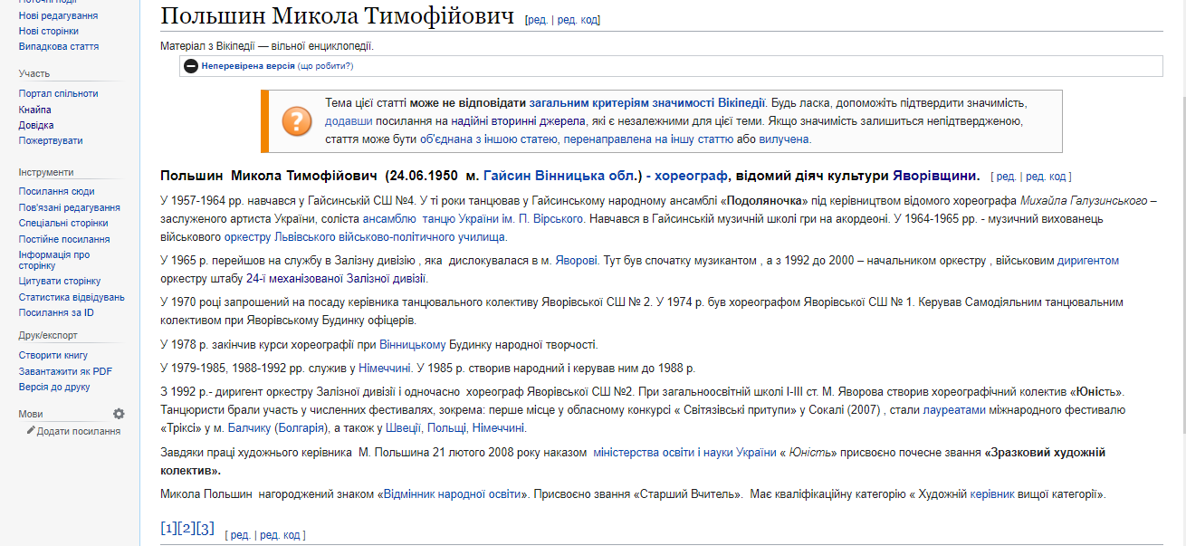

Slide 25
От і все. Стаття про хореографа готова. Вона вже містить базову інформацію по темі. Пізніше можна буде її ще більше доповнити. Крім того, сотні інших користувачів Wikipedia вже отримали можливість її покращувати.

Slide 26
В одному із коментарів для MediaSapiens виконавчий директор «Вікімедіа Україна» Юрій Пероганич сказав: «Якби кожен, хто переглядає українську Wikipedia, зробив бодай одну правку, за один день було б зроблено стільки, скільки за попередні сім років». Тож робіть правки. Нехай і незначні. З часом на це підсідаєш настільки, що і дня не можеш провести без того, аби не написати у Wikipedia рядок.

Slide 27
Дякую за увагу!

